Slide 1

Herzlich willkommen zur
METAV 2022 Pressekonferenz
Welcome to the
METAV 2022 press conference
11. Mai 2022 / May 11, 2022

Slide 2
Indikator sinkt im Wachstumsbereich/ Indicator declines in growth range
PMI Deutschland/Germany
PMI Eurozone
Quelle/Source: IHS markit

Slide 3
Prall gefüllte Auftragsbücher/
order books full to bursting
Auftragseingang/incoming orders
Deutschland/Germany
(Basis 2015 = 100)
Europa/Europe
(Basis 2015 = 100)
Quellen/Sources: VDMA, VDW, CECIMO, nationale Verbände/national associations

Slide 4
Weit entfernt von Rekordniveaus/
far from record levels
Produktion/Production
Deutschland/Germany
Europa/Europe
Mrd./Bill. EUR
Mrd./Bill. EUR
+11%
Inkl. Dienstleistungen, Teile & Zubehör/Incl. services, parts & accessories
Ohne Dienstleistungen, Teile & Zubehör/without services, parts & accessories
Quellen/Sources: VDMA, VDW, CECIMO, nationale Verbände/national associations

Slide 5
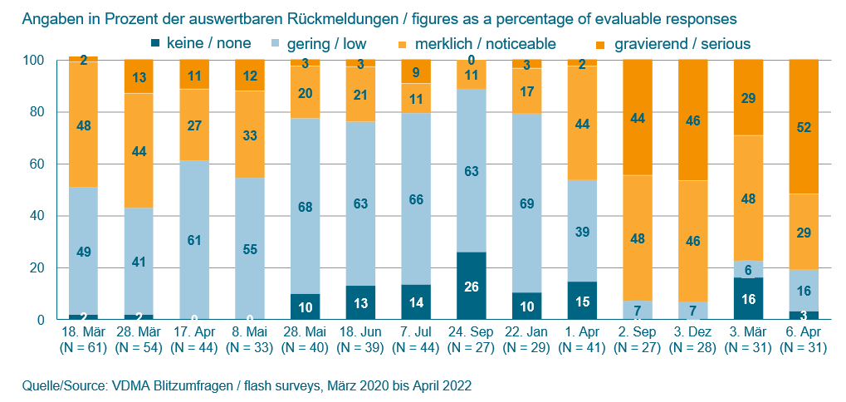
Lieferketten/supply chains
Werkzeugmaschinenhersteller mit Lieferkettenproblemen/ machine tool manufacturers with supply chain issues

Slide 6
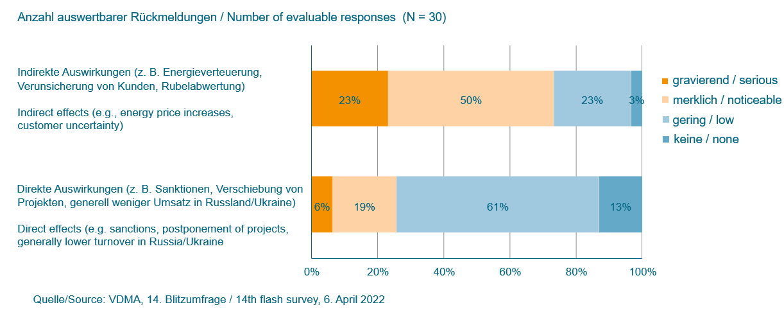
Auswirkungen des Russischen Überfalls/ effects of the Russian war of aggression

Slide 7

METAV zur rechten Zeit/METAV on fleek
Industrietrends stützen die METAV/
Industrial trends support METAV
Reshoring: Rückverlagerung von Geschäftsbeziehungen und Lieferketten ins regionale Umfeld – METAV Aussteller sind in der Region lieferfähig/reshoring: moving business relationships and supply chains back into the region – METAV exhibitors can supply the local market
Energiewende: METAV, wire, Tube Aussteller produzieren hochwertige Komponenten z.B. für Windenergie, Stromtrassen und zugehörige Infrastruktur/ Energy transition: METAV, wire, Tube exhibitors produce high-quality components e.g. for wind energy, power lines and related infrastructure
Innovation: Intensiver Austausch von Produktionsexperten beflügeln neues Denken und das Finden neuer Lösungen/Innovation: intense exchange of production experts inspires new thinking and the finding of new solutions
Bildquelle: VDW

Slide 8
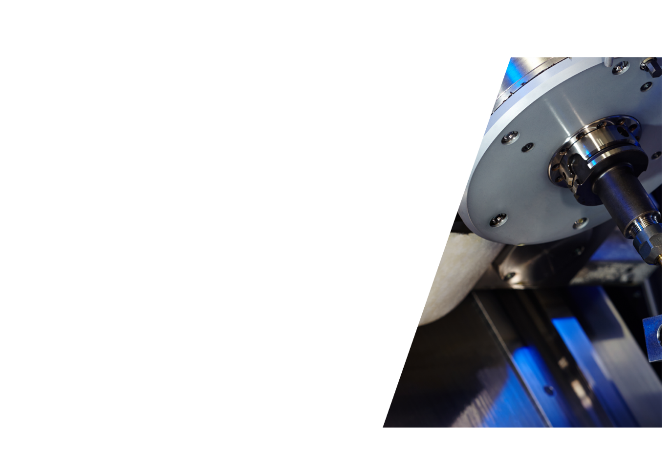
Besucherstruktur/trade visitors
Zufriedene Besucher mit hoher Qualität/
high quality satisfied visitors (2018)
Einzugsgebiet von rund 300 km im größten industriellen Ballungsgebiet Europas/ catchment area of some 300 km in the largest industrial conurbation in Europe
9 von 10 Besuchern aus Deutschland/9 out of 10 visitors from Germany
6 von 10 Besuchern aus Produktion, F&E, Konstruktion, Wartung, Instandhaltung oder Qualitätskontrolle/6 out of 10 visitors from production, R&D, construction, maintenance, repair or quality control
2 von 3 Besuchern an Beschaffungsentscheidung beteiligt/2 of 3 visitors involved in procurement decision
93 Prozent Besucherzufriedenheit/93 percent visitor satisfaction
Bildquelle: VDW

Slide 9

Drei starke Messen im Verbund/
Three strong trade fairs combined
METAV 2022
• in Halle 16/hall 16
wire
• in Halle 9-15/halls 9-15
Tube
• in Halle 1-7a/halls 1-7a
Ein Ticket für drei Messen.
One ticket to three trade fairs.

Slide 10
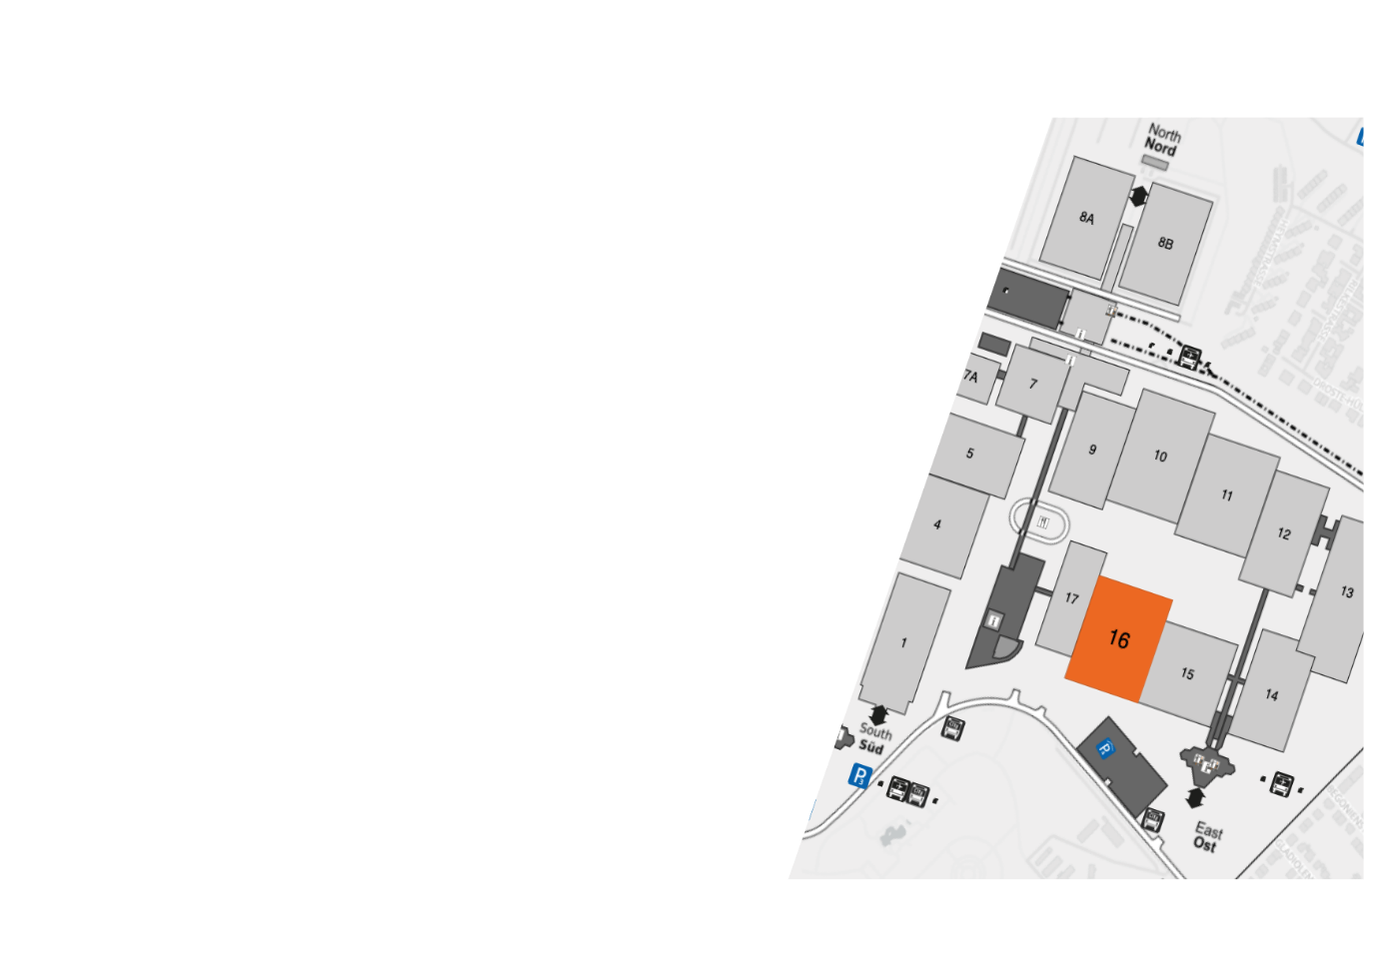
Aussteller der METAV 2022/exhibitors of METAV 2022
METAV als ideale Plattform/METAV as ideal platform
Rund 180 Aussteller aus 15 Ländern/some 180 exhibitors from 15 countries
10 Aussteller auf der METAV Area/10 exhibitors at the METAV Area
14 Start-ups aus 3 Ländern/14 startups from 3 countries
Stärkste Produktgruppen: Software für die Produktion und Produktionsplanung, Sicherheit und Umwelt, Software für Produktentwicklung, Entsorgung, Bearbeitungszentren/Leading product categories: software for production and production planning, safety and environment, software for product development, disposal systems, machining centers
Bildquelle: VDW

Slide 11
METAV wird hybrid/METAV goes hybrid
Vor Ort und remote: zwei Säulen zur Messeteilnahme/
on-site and remote: two legs to trade fair participation
REAL & DIGITAL
Web-Sessions ab dem 31. Mai: perfekte Vorbereitung auf den Messebesuch/web sessions from May 31: the perfect preparation for visiting the fair
METAV Forum: Austausch vor Ort, digital aufbereitet für Nachbereitung und Remote-Zugang/METAV Forum: on-site exchange, digitally processed for follow-up and remote access
Kompetenz pur: Ausstellervideos am Stand oder nach Themen geordnet/pure expertise: exhibitor videos on stand or sorted by topic
THE PERFECT MATCH
AB 31. MAI 2022
FROM 31 MAY 2022

Slide 12
METAV Area: geballte Kompetenz/ METAV area: clustered competence
Vier Themen, eine Fläche/Four themes, one area
ADDITIVE MANUFACTURING
Höchste Ansprüche an Expertise in vier Kompetenzfeldern der Metallbearbeitung/highest standards of expertise in four fields of competence in metalworking
METAV 2022: Gemeinschaftsstände aller Areas in einem großen Ausstellungsbereich/METAV 2022: joint stands of all areas in one large exhibition area
Aussteller aller Bereiche auch außerhalb des Gemeinschaftsstands stark vertreten/exhibitors from all thematic fields also well represented outside the METAV Area
MEDICAL
MOULDING
QUALITY

Slide 13
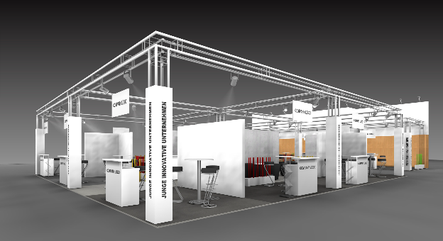
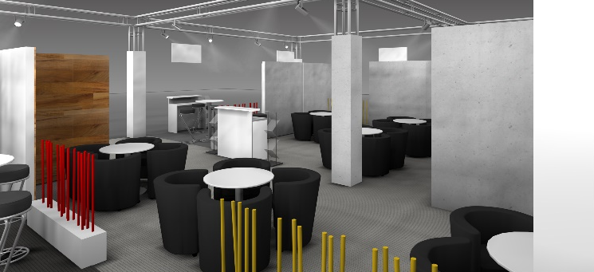
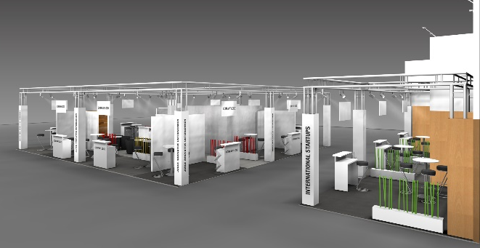
Start-up Area/startup joint stand
Konsequente Förderung trägt Früchte/continuous support yields results
Teilnehmerzahl gegenüber 2018 von 5 auf 13 gestiegen/number of participants increased from 5 to 13 compared to 2018
10 deutsche und 4 internationale Start-ups/10 German and 4 international start-ups
Ausstellungsfläche mit gemütlicher Lounge für Termine und spontane Gespräche/ exhibition area with welcoming lounge for meetings and spontaneous talks

Slide 14

Vielen Dank für Ihre Aufmerksamkeit!/
Thank you for your attention!
Die Zeit ist reif für ein Wiedersehen. Wir freuen uns darauf in Düsseldorf zur METAV 2022!
The time is right to meet again. We look forward to it in Düsseldorf at METAV 2022!
Bildquelle: VDW

Slide 15
Markus Horn, Geschäftsführer
Paul Horn GmbH, Tübingen
Markus Horn, CEO
Paul Horn GmbH, Tübingen
Bildquelle: VDW

